Slide 1
PHIẾU HỌC TẬP SỐ 2 - PHÂN HÓA BẮC – NAM
(Kết hợp hình 16.1, 16.2 và kênh chữ trong SGK hoàn thành bảng thông tin)
ĐỚI KHÍ HẬU | Đặc điểm khí hậu | Đặc điểm cảnh quan
Cận xích đạo |  |  | Rừng thưa nhiệt đới
Xích đạo |  |  | Thảm thực vật rừng mưa nhiệt đới phát triển dọc theo bờ biển phía bắc của Ecuador.
Nhiệt đới |  |  | Xa van
Cận nhiệt |  |  | Hoang mạc
Ôn đới |  |  | Rừng hỗn hợp
Notes:
Bước 4: Giáo viên sẽ dùng random hay thẻ tên gọi ngẫu nhiên theo nhóm số và tên học sinh trong nhóm đứng dậy trình bày trước lớp bất kì nội dung kiến thức nào. Những học sinh còn lại kiểm tra phiếu học tập của bản thân và rà soát lại những gì mình học được qua hoạt động vừa rồi còn thiếu gì thì bổ sung.

Slide 2
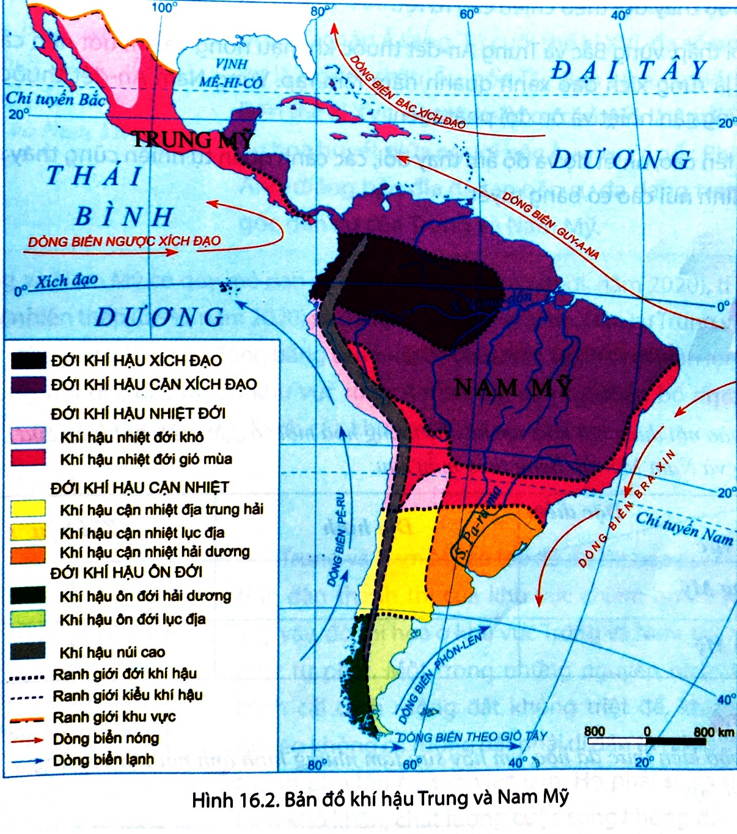
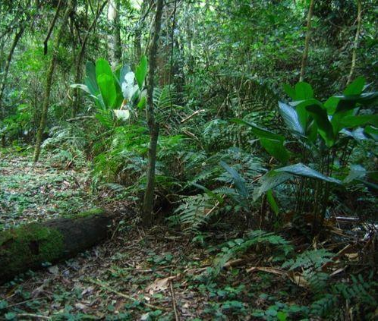
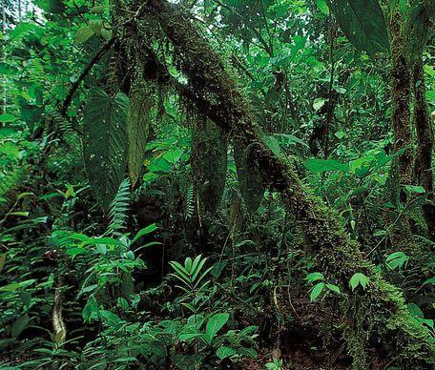
PHIẾU HỌC TẬP SỐ 2 - PHÂN HÓA BẮC – NAM
(Liệt kê các đới khí hậu theo thứ tự từ Bắc xuống Nam và hoàn thành bảng thông tin)
ĐỚI KHÍ HẬU | Đặc điểm khí hậu | Đặc điểm cảnh quan
Cận xích đạo
Xích đạo
Rừng thưa nhiệt đới
Rừng thưa nhiệt đới
Một năm có hai mùa (mùa mưa và mùa khô) rõ rệt
Thảm thực vật điển hình là rừng thưa nhiệt đới.
Nóng ẩm quanh năm
Rừng mưa nhiệt đới phát triển trên diện rộng.
Notes:
Bước 4: Giáo viên sẽ dùng random hay thẻ tên gọi ngẫu nhiên theo nhóm số và tên học sinh trong nhóm đứng dậy trình bày trước lớp bất kì nội dung kiến thức nào. Những học sinh còn lại kiểm tra phiếu học tập của bản thân và rà soát lại những gì mình học được qua hoạt động vừa rồi còn thiếu gì thì bổ sung.

Slide 3
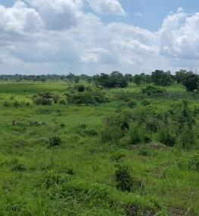
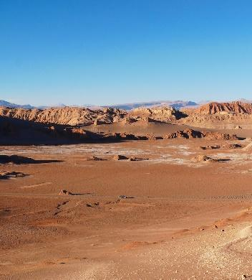
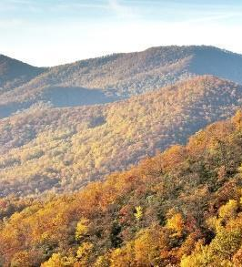
PHIẾU HỌC TẬP SỐ 1 - PHÂN HÓA BẮC – NAM
(Liệt kê các đới khí hậu theo thứ tự từ Bắc xuống Nam và hoàn thành bảng thông tin)
ĐỚI KHÍ HẬU | Đặc điểm khí hậu | Đặc điểm cảnh quan
Nhiệt đới
Cận nhiệt
Ôn đới
Rừng hỗn hợp
Hoang mạc
Xa van
Nóng, lượng mưa giảm dần từ đông → tây
Thay đổi từ rừng nhiệt đới ẩm đến xa van, cây bụi và hoang mạc.
Mùa hạ nóng, mùa đông ấm.
Nơi mưa nhiều: rừng cận nhiệt và thảo nguyên rừng. Nơi mưa ít: bán hoang mạc và hoang mạc.
Mát mẻ quanh năm.
Cảnh quan điển hình là rừng hỗn hợp và bán hoang mạc.
Notes:
Bước 4: Giáo viên sẽ dùng random hay thẻ tên gọi ngẫu nhiên theo nhóm số và tên học sinh trong nhóm đứng dậy trình bày trước lớp bất kì nội dung kiến thức nào. Những học sinh còn lại kiểm tra phiếu học tập của bản thân và rà soát lại những gì mình học được qua hoạt động vừa rồi còn thiếu gì thì bổ sung.

Slide 4
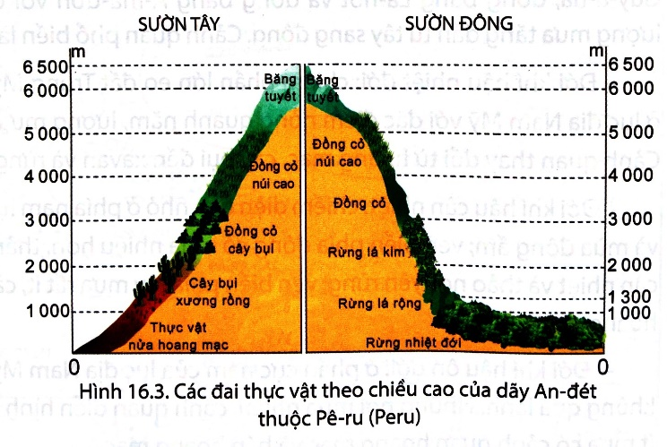
PHIẾU HỌC TẬP SỐ 3 - PHÂN HÓA THEO CHIỀU CAO
(Kết hợp hình 16.3 và kênh chữ trong SGK hoàn thành bảng thông tin)
SƯỜN TÂY |  | SƯỜN ĐÔNG
Độ cao (đơn vị: m) | Cảnh quan | Độ cao (đơn vị: m) | Cảnh quan
6000-6500 |  | 6000-6500
5000-6000 |  | 5000-6000
4000-5000 |  | 4000-5000
3000-4000 |  | 3000-4000
2000-3000 |  | 2000-3000
1300-2000 |  | 1300-2000
1000-1300 |  | 1000-1300
0-1000 |  | 0-1000
Nguyên nhân sự thay đổi: …………………………………………………………………………………………………………………………………………………………………………………………………………………

Slide 5
PHIẾU HỌC TẬP SỐ 3 - PHÂN HÓA THEO CHIỀU CAO
(Liệt kê các cảnh quan theo thứ tự từ trên cao xuống thấp và hoàn thành bảng thông tin)
SƯỜN TÂY |  | SƯỜN ĐÔNG
Độ cao (đơn vị: m) | Cảnh quan | Độ cao (đơn vị: m) | Cảnh quan
6000-6500 |  | 6000-6500
5000-6000 |  | 5000-6000
4000-5000 |  | 4000-5000
3000-4000 |  | 3000-4000
2000-3000 |  | 2000-3000
1300-2000 |  | 1300-2000
1000-1300 |  | 1000-1300
0-1000 |  | 0-1000
Băng tuyết
Băng tuyết
Đồng cỏ núi cao
Đồng cỏ, cây bụi + đồng cỏ núi cao
Đồng cỏ, cây bụi
Cây bụi, xương rồng
Thực vật nửa hoang mạc

Slide 6
PHIẾU HỌC TẬP SỐ 3 - PHÂN HÓA THEO CHIỀU CAO
(Liệt kê các cảnh quan theo thứ tự từ trên cao xuống thấp và hoàn thành bảng thông tin)
SƯỜN TÂY |  | SƯỜN ĐÔNG
Độ cao (đơn vị: m) | Cảnh quan | Độ cao (đơn vị: m) | Cảnh quan
6000-6500 |  | 6000-6500
5000-6000 |  | 5000-6000
4000-5000 |  | 4000-5000
3000-4000 |  | 3000-4000
2000-3000 |  | 2000-3000
1300-2000 |  | 1300-2000
1000-1300 |  | 1000-1300
0-1000 |  | 0-1000
Băng tuyết
Băng tuyết + đồng cỏ núi cao
Đồng cỏ núi cao
Đồng cỏ
Rừng lá kim
Rừng hỗn hợp: lá kim + lá rộng
Rừng lá rộng
Rừng nhiệt đới

Slide 7
PHIẾU HỌC TẬP SỐ 3 - PHÂN HÓA THEO CHIỀU CAO
(Liệt kê các cảnh quan theo thứ tự từ trên cao xuống thấp và hoàn thành bảng thông tin)
SƯỜN TÂY |  | SƯỜN ĐÔNG
Độ cao (đơn vị: m) | Cảnh quan | Độ cao (đơn vị: m) | Cảnh quan
6000-6500 | Băng tuyết | 6000-6500 | Băng tuyết
5000-6000 | Băng tuyết | 5000-6000 | Băng tuyết + đồng cỏ núi cao
4000-5000 | Đồng cỏ núi cao | 4000-5000 | Đồng cỏ núi cao
3000-4000 | Đồng cỏ, cây bụi + đồng cỏ núi cao | 3000-4000 | Đồng cỏ
2000-3000 | Đồng cỏ, cây bụi | 2000-3000 | Rừng lá kim
1300-2000 | Cây bụi, xương rồng | 1300-2000 | Rừng hỗn hợp: lá kim + lá rộng
1000-1300 |  | 1000-1300 | Rừng lá rộng
0-1000 | Thực vật nửa hoang mạc | 0-1000 | Rừng nhiệt đới

Slide 8
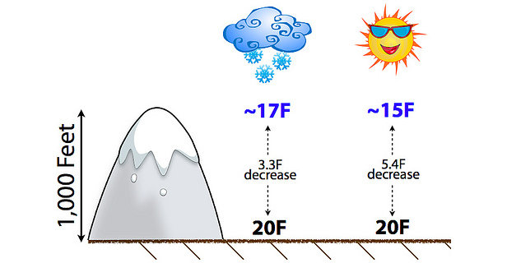
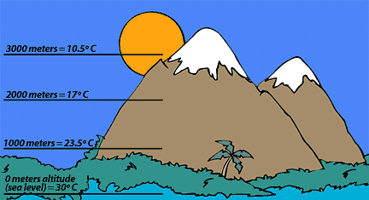
PHIẾU HỌC TẬP SỐ 3 - PHÂN HÓA THEO CHIỀU CAO
(Liệt kê các cảnh quan theo thứ tự từ trên cao xuống thấp và hoàn thành bảng thông tin)
Càng lên cao, thiên nhiên càng thay đổi tương ứng với sự thay đổi của nhiệt độ và độ ẩm
Nguyên nhân
sự thay đổi

Slide 9
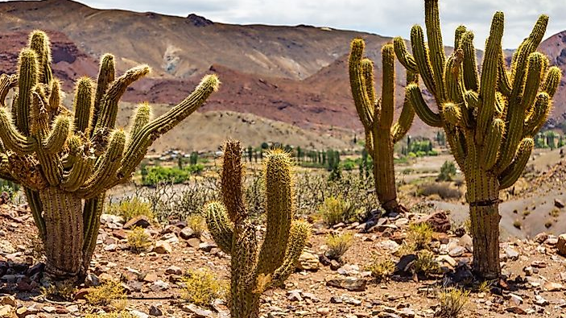
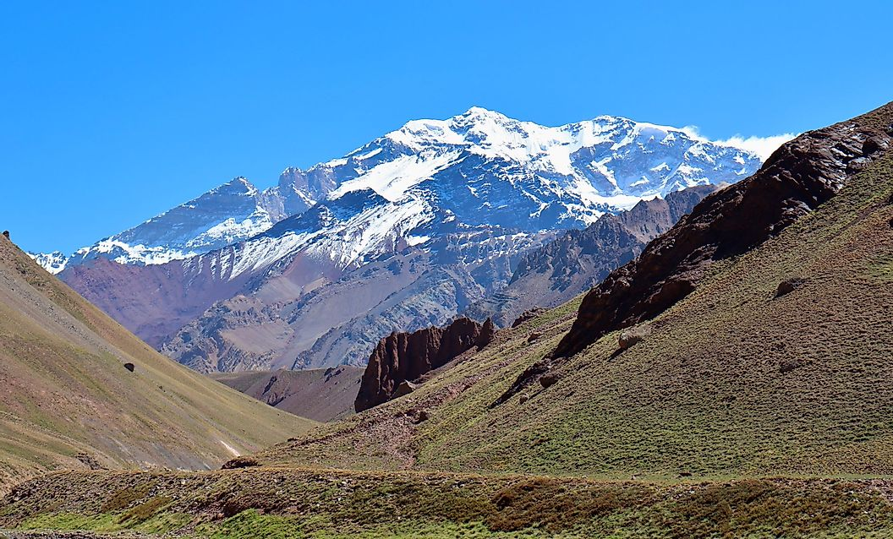
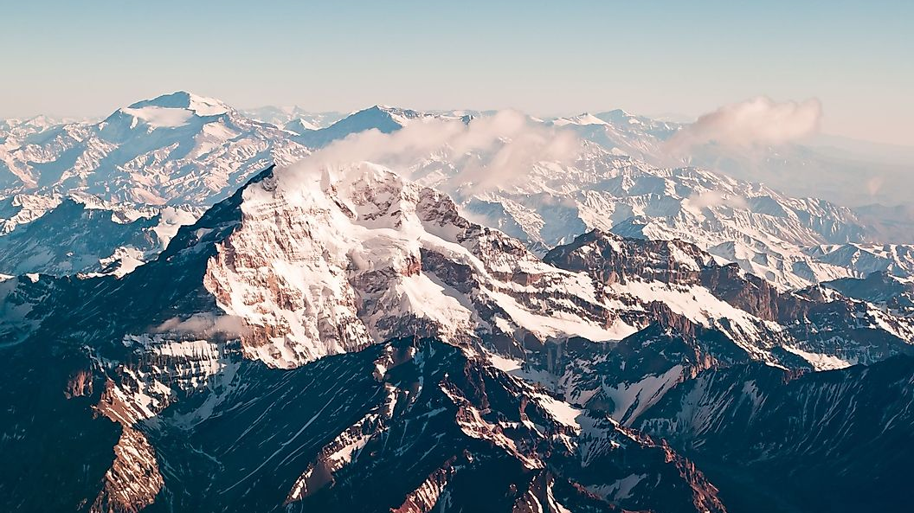
Những cây xương rồng trên Altiplano
ở Dãy núi Andes Ở Bolivia.
Cao nguyên Altiplano cao 3.750m, được coi là cao nguyên cao thứ hai thế giới sau Cao nguyên Tây Tạng
TRÊN ĐỈNH AN ĐÉT

Slide 10
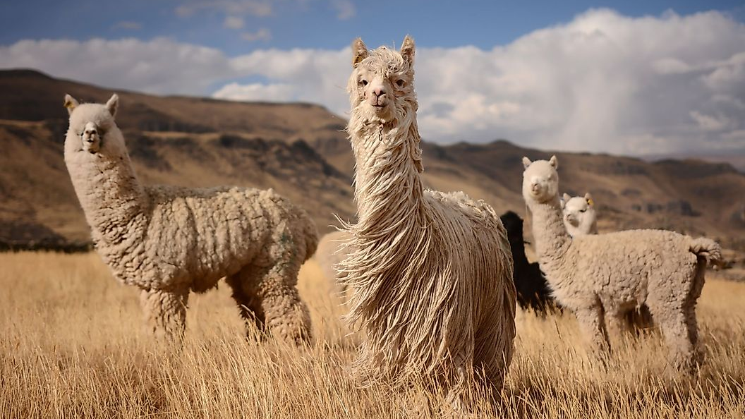
Lạc đà không bướu (Alpaca) ở dãy núi Andes, Peru, Nam Mỹ

Slide 11




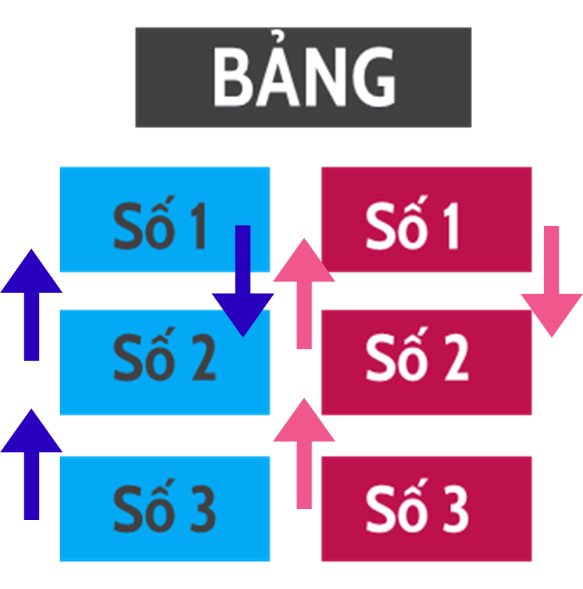
GAME
Là chuyên gia
TÔI
HOẠT ĐỘNG NHÓM MẢNH GHÉP
2
THỜI GIAN
2 phút
PHIẾU HỌC TẬP SỐ 4
Đánh dấu X nguyên nhân gây sự phân hóa ở Trung và Nam Mỹ
Hết 2 phút đổi PHT theo sơ đồ, đánh giá đồng đẳng
Nhân tố ảnh hưởng | THIÊN NHIÊN PHÂN HÓA
 | Bắc – Nam | Đông – Tây | Chiều cao
Lãnh thổ kéo dài trên nhiều vĩ tuyến
Hướng của các dãy núi: đón gió/ chắn gió
Có nhiều dãy núi cao
Dòng biển (nóng, lạnh)
X
X
X
X

Slide 12
1/ Sự phân hóa tự nhiên theo chiều bắc – nam
Thể hiện rõ nét ở sự khác biệt về khí hậu và cảnh quan.
Đới khí hậu
ôn đới
Đới khí hậu
cận nhiệt
Đới khí hậu
nhiệt đới
Đới khí hậu
cận xích đạo
Đới khí hậu
xích đạo
Mát mẻ quanh năm. Cảnh quan điển hình là rừng hỗn hợp và bán hoang mạc.
Mùa hạ nóng, mùa đông ấm. Cảnh quan điển hình: rừng cận nhiệt, thảo nguyên rừng (mưa nhiều); bán hoang mạc. hoang mạc (mưa ít).
Nóng, lượng mưa giảm dần từ đông → tây. Cảnh quan thay đổi từ rừng nhiệt đới ẩm → xa van, cây bụi và hoang mạc.
1 năm có hai mùa (mùa mưa và mùa khô) rõ rệt, hệ thực vật điển hình là rừng thưa nhiệt đới.
Nóng ẩm quanh năm, rừng mưa nhiệt đới phát triển trên diện rộng.

Slide 13
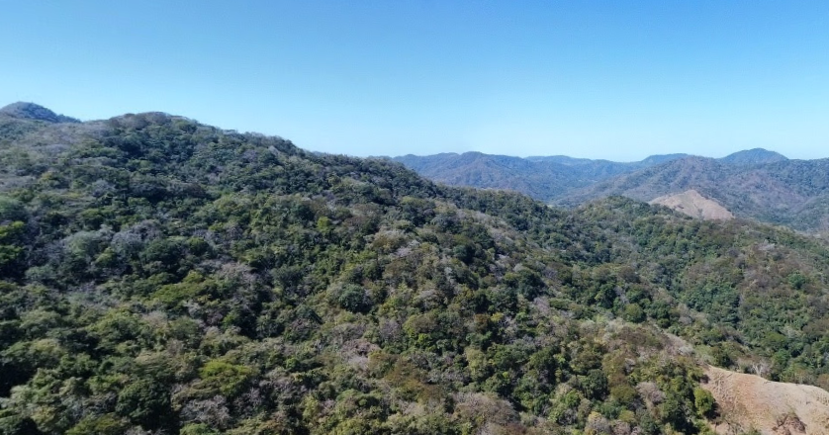
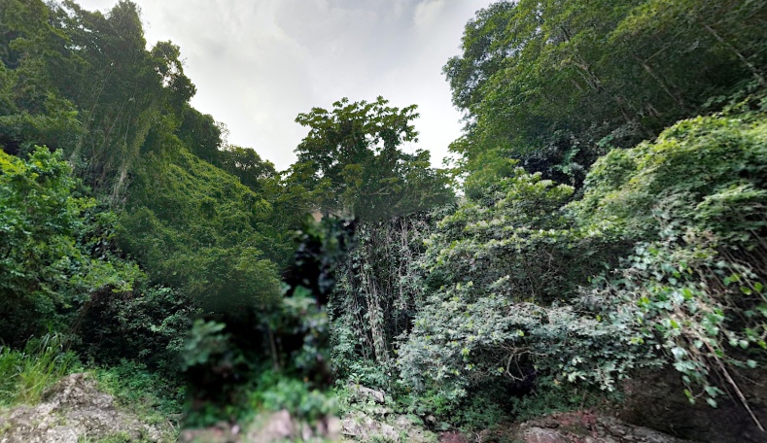
2/ Sự phân hóa tự nhiên theo chiều đông-tây
- Ở Trung Mỹ:
Lượng mưa nhiều
Thảm rừng mưa nhiệt đới phát triển
Phía đông và các đảo
Khô hạn
Chủ yếu là xa van, rừng thưa.
Phía tây

Slide 14
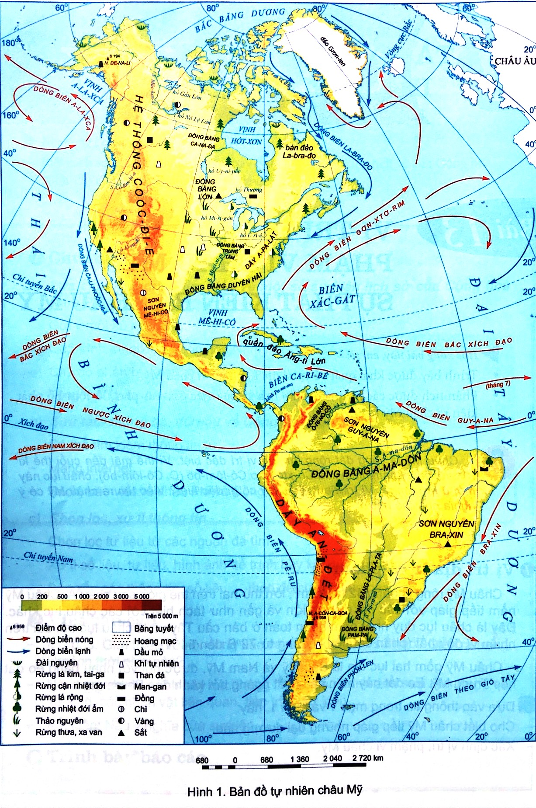
2/ Sự phân hóa tự nhiên theo chiều đông-tây
Ở Nam Mỹ
Sự phân hóa tự nhiên theo chiều đông - tây thể hiện rõ nhất ở địa hình, mỗi dạng địa hình lại có sự phân hóa rõ rệt về cảnh quan:
Phía tây
Ở giữa
Phía đông
Phía tây là miền núi An-đét, cảnh quan có sự khác biệt giữa sườn đông và sườn tây.
Các đồng bằng rộng và bằng phẳng, bao gồm các đồng bằng: ô-ri-nô-cô, A-ma-dôn, La Pla-ta và Pam-pa.
Các sơn nguyên bị bào mòn mạnh, địa hình chủ yếu là đồi núi thấp.

Slide 15

3/ Sự phân hóa tự nhiên theo chiều cao
Càng lên cao
Thiên nhiên càng thay đổi tương ứng với sự thay đổi của nhiệt độ và độ ẩm
Ở dưới thấp
Vùng Bắc và Trung An-đét thuộc các đới khí hậu nóng và ẩm ướt, có rừng mưa nhiệt đới
Ở dưới thấp
Vùng Nam An-đét thuộc khí hậu ôn hoà, phát triển rừng cận nhiệt và ôn đới.

Slide 16



LUYỆN TẬP VÀ VẬN DỤNG
HOẠT ĐỘNG
Cá nhân
7
THỜI GIAN
7 phút
Vẽ sơ đồ tư duy
Notes:
+ Giao nhiệm vụ: Các em xem lại nội dung bài học và sơ đồ hóa lại sự phân hóa thiên nhiên của Trung và Nam Mỹ trên giấy A3, A4, các em có thể vẽ các hình minh họa cho dễ nhớ.
+ Thời gian làm việc: phân công, nhiệm vụ và phác thảo trên giấy (7 phút). Về nhà hoàn thành sản phẩm và nộp lại vào tiết sau.
+ Hình thức: Tự chọn cách trình bày (mindmap, infographic...); Cụ thể đánh giá theo tiêu chí.

Slide 17
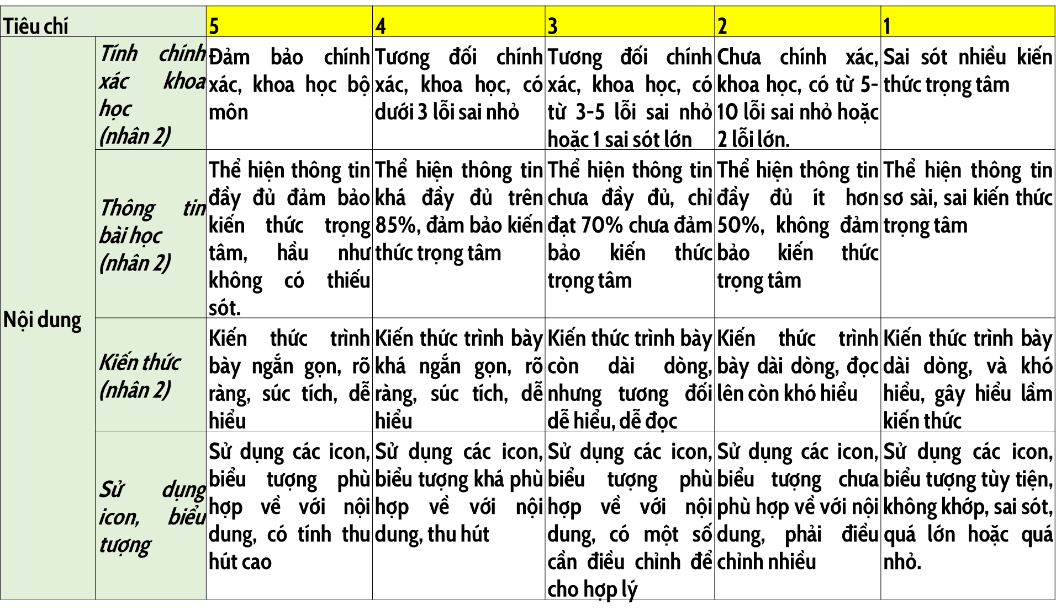
TIÊU CHÍ ĐÁNH GIÁ

Slide 18
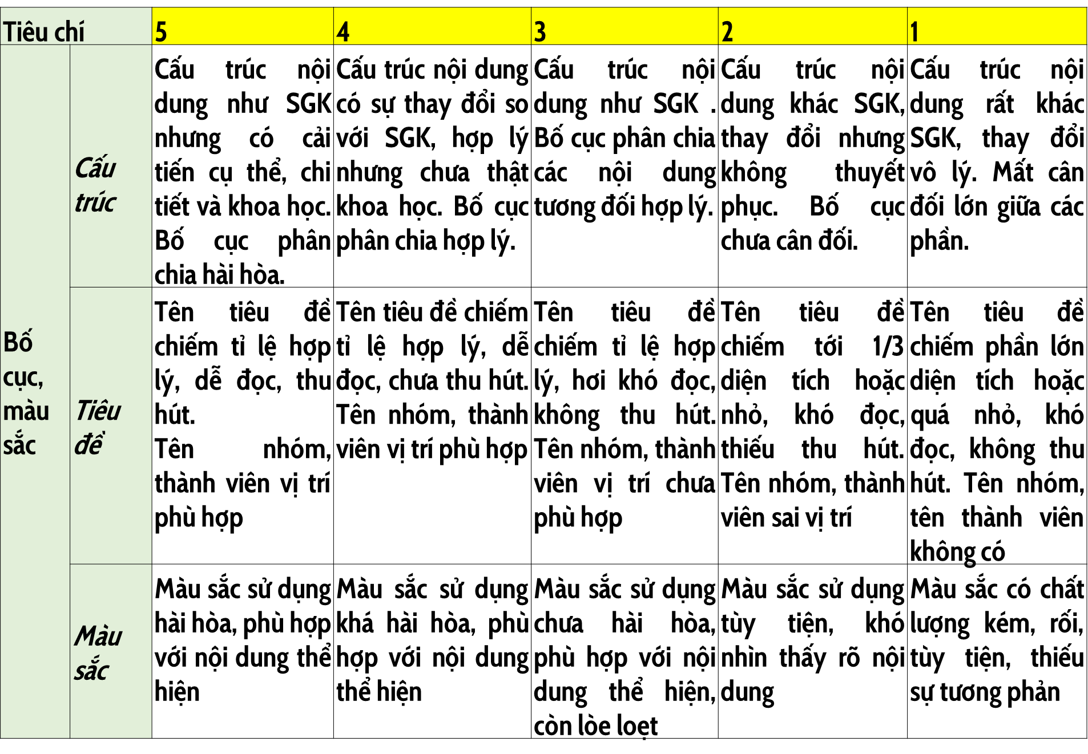
TIÊU CHÍ ĐÁNH GIÁ

Slide 19
